Slide 1
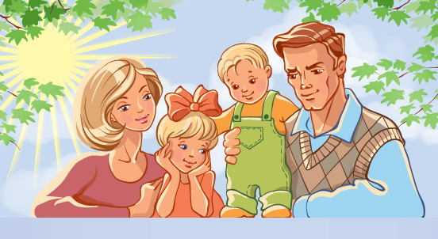
Право человека на семью

Slide 2
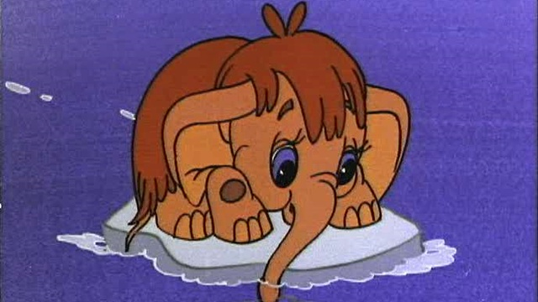
Мама для мамонтенка

Slide 3

Семья- родной дом

Slide 4

Семь-Я

Slide 5
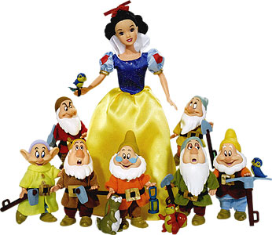
Белоснежка и семь гномов

Slide 6
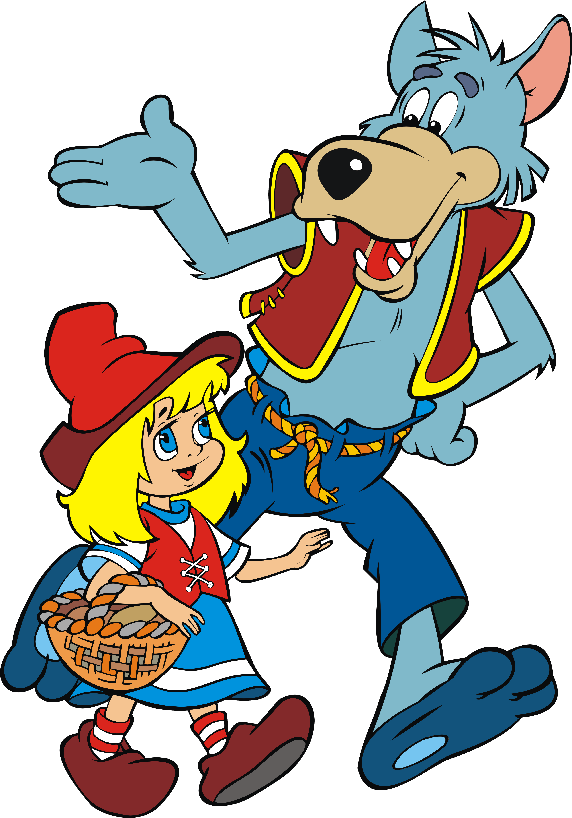
Красная шапочка

Slide 7
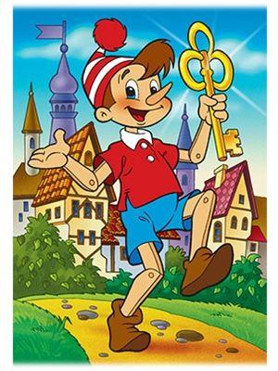
Золотой ключик

Slide 8
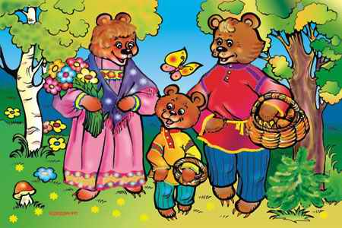
Три медведя

Slide 9
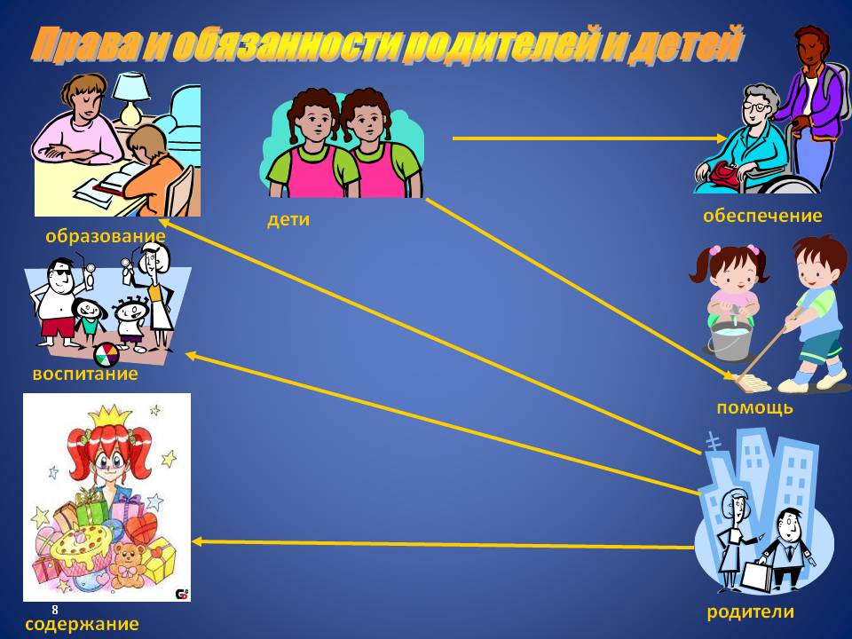
Права ребенка

Slide 10

Права ребенка

Slide 11
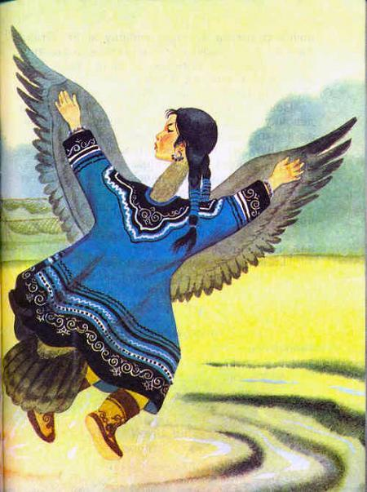
сказка “Кукушка”

